Slide 1
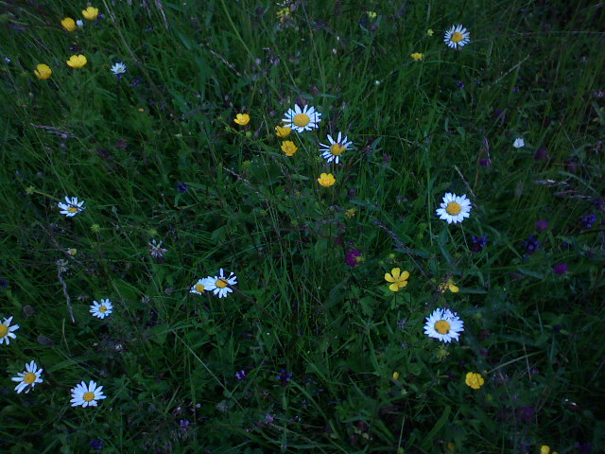

Чи легко бути бджолиним богом?
Ми класом ходили на зелений лужок побавитись. Там Оленку вкусила бджола.
- Нестерпні комахи! Тільки й існують, щоб жалити.
- Ні,- заперечила Тетянка.- Мій дідусь-пасічник каже, що бджоли – надзвичайні комахи. Та й вони його слухають, як бога.

Slide 2
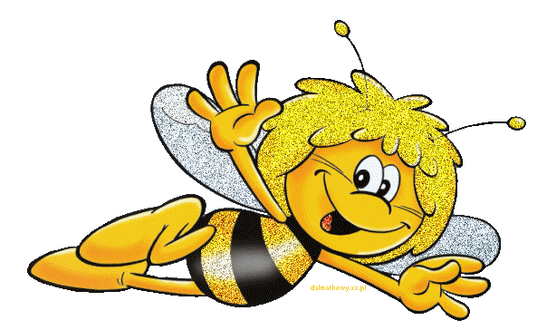

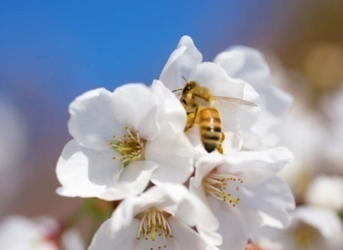

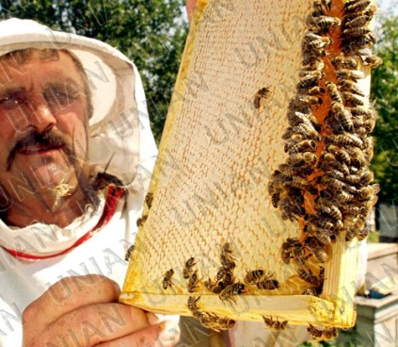
Для цього ми вирішили:
Тетянка нас зацікавила розповіддю про бджіл, і ми взялись дослідити, якими якостями треба володіти, щоб стати “бджолиним богом”.
Прочитати книгу В. Слапчука “Бджолиний Бог і Бджоленятко”
Перша мала група здійснить дослідження “Життя бджіл”
Друга мала група – “Продукти бджільництва”
Третя дізнається про особливості професії пасічника
Висновки зробимо разом

Slide 3
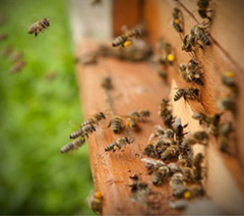
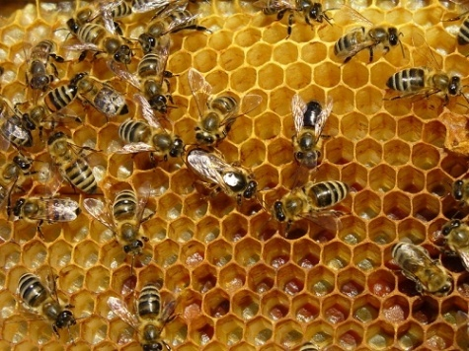
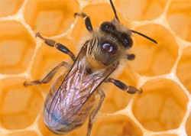

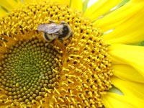
У ході дослідження перша мала група з’ясувала :
Бджоли живуть великими сім’ями, угрупованнями, де існує порядок і тісний зв’язок між робочими бджолами, маткою і трутнями.
Бджолина матка може жити 5 років. Робоча бджола влітку – 30-40 днів, узимку 6-9 місяців.
У вулику робочі бджоли виконують усі роботи:
- будують гніздо;
- збирають нектар, пилок, воду, прополіс;
- підтримують чистоту;
- годують личинок і молодих маток;
- охороняють гніздо від ворогів;
- регулюють температуру і вологість у вулику.

Slide 4


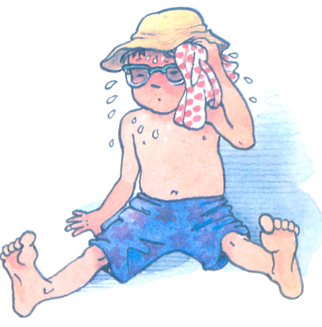


Друга мала група з’ясувала, що :
Ой, я ранку зробив!
Бджолиний клей – прополіс – широко використовує народна медицина.
А бджолиний віск ще в сиву давнину виконував роль валюти на міжнародному ринку. Його називали золотими зливками.
Бджола дає людині мед – рідке золото природи.
Дуже корисна для здоров’я бджолина отрута.
Давай змастимо її прополісом. Це найкращий засіб!

Slide 5
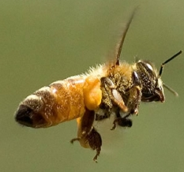
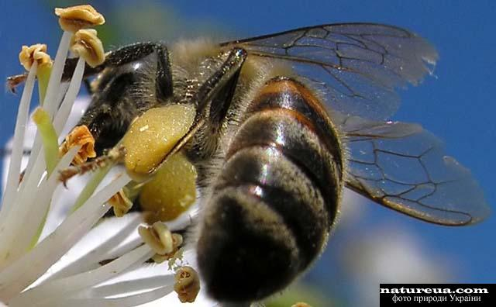
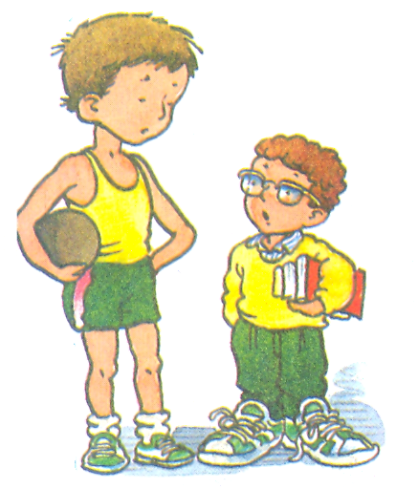
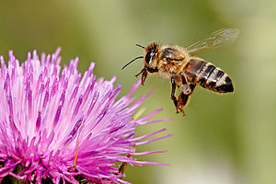
Швидко зніме втому, відновить працездатність нормалізує функції організму маточне молочко.
Квітковий пилок(обніжки) має унікальну за своїми властивостями лікувальну дію.
От коли будеш споживати квітковий пилок, багатий на вітаміни і різні ферменти, тоді й виростеш !
І коли я вже виросту?

Slide 6
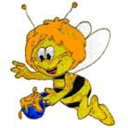
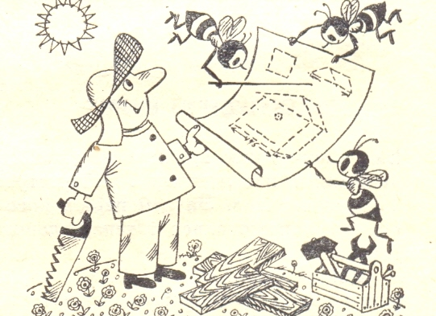
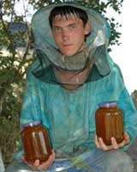
Третя група дослідників розповіла, що :
Професія пасічника дуже давня.
Сучасний вулик, житло бджіл – плід багатовікових роздумів людини.
Не кожну людину бджоли приймуть за господаря.
Бджоли не люблять сторонніх запахів.

Slide 7

У процесі дослідження вдалося з’сувати, що
Професія пасічника не тільки цікава, а і дуже важка, клопітка;
Справжнім “бджолиним богом “ може стати людина , яка знається на біології, математиці, кресленні, сільському господарстві, народній метереології.
Справжні пасічники – добрі, чуйні, відповідальні люди, які люблять бджіл, а не лише продукти бджільництва

Slide 8


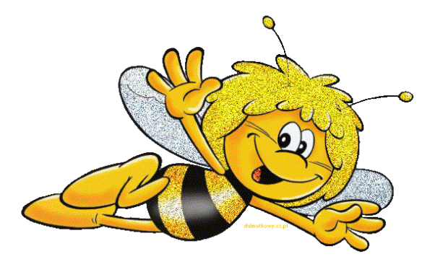

Або по-іншому:
Пасічник не той, хто любить мед, а той, хто не боїться жала.
Бджіл тримати – не в холодочку лежати.
У ледачого пасічника й бджоли ледачі.

Slide 9




Джерела інформації
1.Велика енциклопедія школяра
2. Веб-сайти Інтернету
3 Продукти бджільництва і їх застосування/Уклад.:С.І. Стегній, З. А. Городинська. – К.:Вища школа, 1993. -127ст.
4. РодіоновВ.В., Шабаршов І. А. Якщо ви маєте бджіл. – К.: Урожай, 1984. – 248ст.
5.Слапчук В. Д. Бджолиний Бог і Бджоленятко.- Луцьк: ВАТ “Волинська обласна друкарня”, 2009.- 308ст.

